Slide 1
ПІДВИЩЕННЯ КВАЛІФІКАЦІЇ ПЕДАГОГІЧНИХ ПРАЦІВНИКІВ

Slide 2
Учитель живе до тих пір, поки він учиться. Коли він перестає учитися, у нього вмирає вчитель.
К.Д. Ушинський
Професійний розвиток педагогічних і науково-педагогічних працівників передбачає постійну самоосвіту, участь у програмах підвищення кваліфікації та будь-які інші види і форми професійного зростання. Заклади освіти, в яких працюють педагогічні та науково-педагогічні працівники, сприяють їхньому професійному розвитку та підвищенню кваліфікації.
Стаття 59. Закон України «Про освіту»

Slide 3
НОРМАТИВНА БАЗА
Закон України «Про освіту»
Закон України «Про повну загальну середню освіту»
Державний стандарт базової середньої освіти
Типове положення про атестацію педагогічних працівників (Наказ МОН від 20.12.2011р. зі змінами затвердженими наказом МОН від 08.08.2013р. №1135)
Порядок підвищення кваліфікації педагогічних працівників і науково-педагогічних працівників (Затверджено постановою Кабінету Міністрів України від 21 серпня 2019р. №800)
Щодо підвищення кваліфікації педагогічних працівників закладів загальної середньої освіти (Лист МОН №1/9-141 від 04.03.2020р.)

Slide 4
ОБСЯГ ПІДВИЩЕННЯ КВАЛІФІКАЦІЇ
Щорічне підвищення кваліфікації педагогічних працівників закладів освіти є необхідною умовою атестації
Загальна кількість академічних годин для підвищення кваліфікації педагогічного працівника закладу упродовж п’яти років не може бути меншою за 150 годин (із них не менше 10% - інклюзивне навчання).
Обсяг щорічного підвищення кваліфікації визначається самостійно педагогічним працівником.
До 25 грудня педагогічний працівник подає інформацію про підвищення кваліфікації з підтверджуючими документами дирекції навчального закладу.

Slide 5
ВИДИ ПІДВИЩЕННЯ КВАЛІФІКАЦІЇ
Навчання за програмою підвищення кваліфікації
Участь у семінарах, практикумах, тренінгах, вебінарах, майстер-класах тощо
Стажування

Slide 6
ФОРМИ ПІДВИЩЕННЯ КВАЛІФІКАЦІЇ
Інституційна
Очна (денна, вечірня)
Заочна
Дуальна
Підвищення кваліфікації на робочому місці
Дистанційна

Slide 7
ОСНОВНІ НАПРЯМИ ПІДВИЩЕННЯ КВАЛІФІКАЦІЇ
Розвиток професійних компетентностей (знання навчального предмета, фахових методик, технологій).
Психолого-фізіологічні особливості здобувачів освіти певного віку, основи андрагогіки.
Мовленнєва компетентність, цифрова, комунікаційна, інклюзивна, емоційно-етична компетентність.
Створення безпечного середовища, особливості інклюзивного навчання, забезпечення додаткової підтримки в освітньому процесі дітей з ООП.
Використання ІКТ та цифрових технологій в освітньому процесі.
Розвиток управлінської компетентності (для керівників закладів та їх заступників).
Види, форми, напрями та суб’єктів підвищення кваліфікації педагогічний працівник обирає самостійно
(стаття 59 Закону Про освіту, пункт 7 Порядку підвищення кваліфікації)

Slide 8
ПЛАНУВАННЯ ПІДВИЩЕННЯ КВАЛІФІКАЦІЇ
Пропозиція до орієнтованого/річного плану підвищення кваліфікації
Перший етап
- Кожен педагогічний працівник подає пропозиції до орієнтовного плану підвищення кваліфікації до 25 грудня поточного року за схемою:
№ з/п | Прізвище, ім’я, по бітькові | Тема (напрям, найменування) | Суб’єкт підвищення кваліфікації | Обсяг (тривалість) | Вид | Форма (форми) | Строки | Вартість та джерела фінансування
 | Дата |  |  |  |  |  |  | Підпис
Відповідно до пропозицій складається орієнтовний план на поточний рік.
- Орієнтовний план затверджується педагогічною радою до 25 грудня і не пізніше двох робочих днів після затвердження оприлюднюється на стенді та інтернет-ресурсах закладу.
Другий етап
Формується кошторис на підвищення кваліфікації.
- Протягом 15 календарних днів педагогічна рада затверджує річний план підвищення кваліфікації, який оприлюднюється на стенді та інтернет-ресурсах закладу.

Slide 9
КОРОТКОСТРОКОВЕ ПІДВИЩЕННЯ КВАЛІФІКАЦІЇ
№ п/п | Вид діяльності | Кількість годин
1. | Підготовка та проведення педагогічним працівником семінару-практикуму, майстер-класу, тренінгу тощо у ліцеї | 5
2. | Участь педагогічного працівника у методичному заході з практичною частиною | 3
3. | Виступ на педагогічній, науково-практичній конференції, педагогічних читаннях тощо | 3
4. | Наставництво | 3
5. | Узагальнення досвіду вчителя у ході атестації (присвоєння/підтвердження педагогічного звання «учитель-методист») – за наявності творчої роботи | 20
6. | Керівник методичного об’єднання учителів ліцею | 6 за рік
Кожен педагогічний працівник складає перспективний план підвищення кваліфікації на
5 років і несе відповідальність за достовірність поданої інформації, самостійно контролює власний план підвищення кваліфікації.

Slide 10
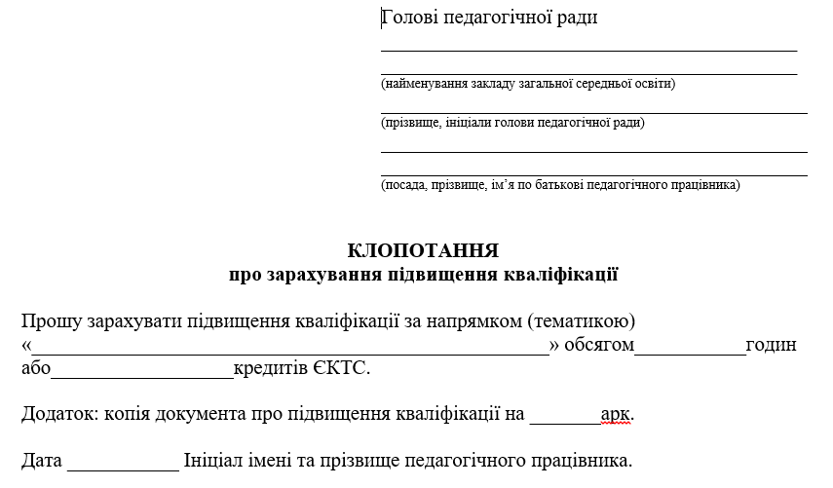
ВИЗНАННЯ РЕЗУЛЬТАТІВ ПІДВИЩЕННЯ КВАЛІФІКАЦІЇ
Підвищення кваліфікації педагогів закладу відбувається відповідно до річного плану.
Протягом року педагогічна рада вносить зміни та уточнення до річного плану підвищення кваліфікації.
Для визнання результатів і підтвердження документів про підвищення кваліфікації педагогічний працівник протягом одного місяця після завершення підвищення кваліфікації подає до педагогічної ради ліцею клопотання про визнання результатів підвищення кваліфікації та документ про проходження підвищення кваліфікації. Клопотання протягом місяця з дня його подання розглядається на засіданні педагогічної ради.
Зразок клопотання:

Slide 11
ВИЗНАННЯ РЕЗУЛЬТАТІВ ПІДВИЩЕННЯ КВАЛІФІКАЦІЇ
Педагогічна рада заслуховує педпрацівника щодо якості виконання програми підвищення кваліфікації.
Кожному педагогічному працівнику, які подали клопотання про визнання результатів підвищення кваліфікації надається витяг з протоколу засідання педагогічної ради.
Рішення про відмову у визнанні документа підвищення кваліфікації приймається якщо:
- документ видано установою, яку не було включено до
Єдиного державного реєстру юридичних осіб;
- встановлено подання недостовірної інформації.

Slide 12
Окремі види діяльності:
Стажування
Інформальна освіта (самоосвіта) педагогічних працівників, які мають педагогічне звання «учитель-методист»
Здобуття першого(бакалаврського), другого (магістрського) рівня вищої освіти
Обсяг підвищення кваліфікації не більше 1 кредиту за рік.

